Slide 1

Plásticos e os materiais poliméricos
Agrupamento de Escolas D.Sancho II, Alijó
2022/2023
12º Química
Alexandra Henrique nº1
António Rodrigues nº3
Ricardo Paulo nº17
Salomé Batista nº18
Professora: Dominique Costa

Slide 2










Plásticos: aplicações e propriedades
Baixo preço
Durabilidade e resistência
Baixa densidade
Bons isoladores elétricos e térmicos
Flexibilidade ou rigidez
Possibilidade de criar vários designs
Facilidade de corar
Respeitam condições de higiene e segurança
Na atualidade, uma parte significante dos objetos utilizados no dia a dia são feitos de plástico ou tem partes constituídas por este.

Slide 3







Plástico
Constituído por polímeros
Moléculas constituídas por monómeros ligados uns aos outros por ligações covalentes
Materiais constituídos por moléculas gigantes
Macromoléculas

Slide 4


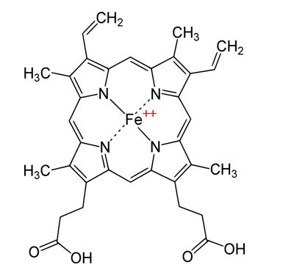
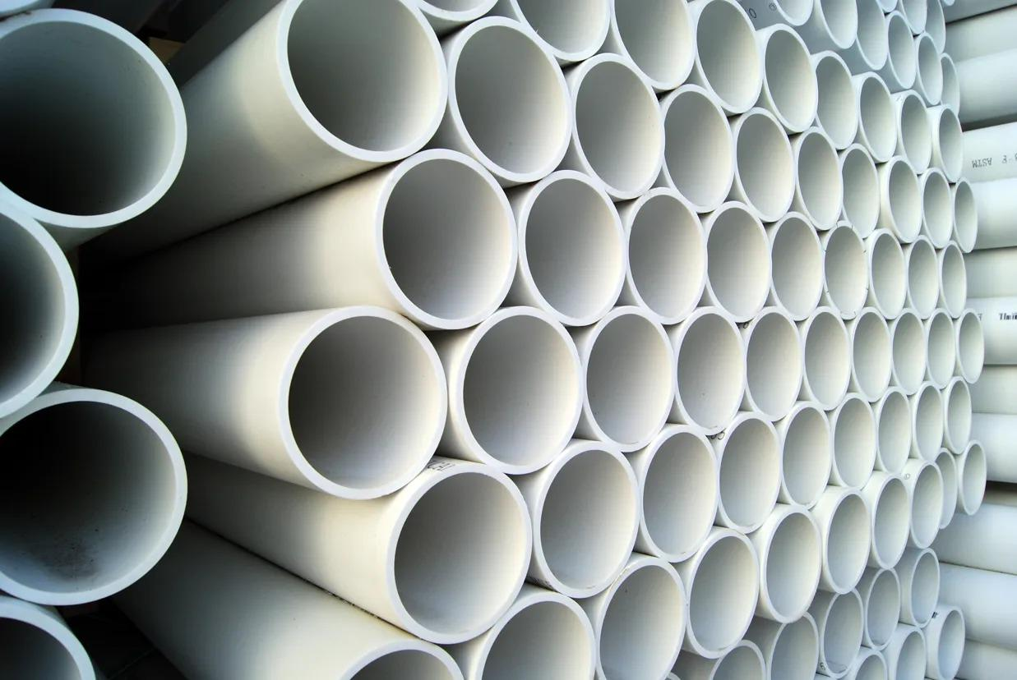
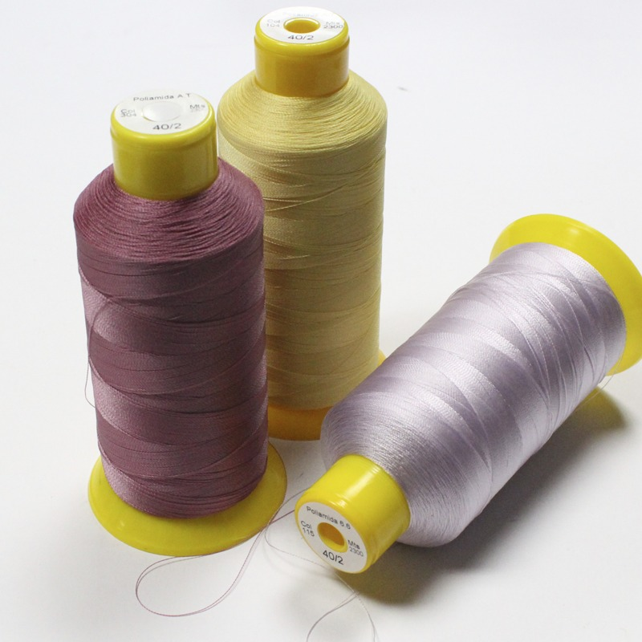
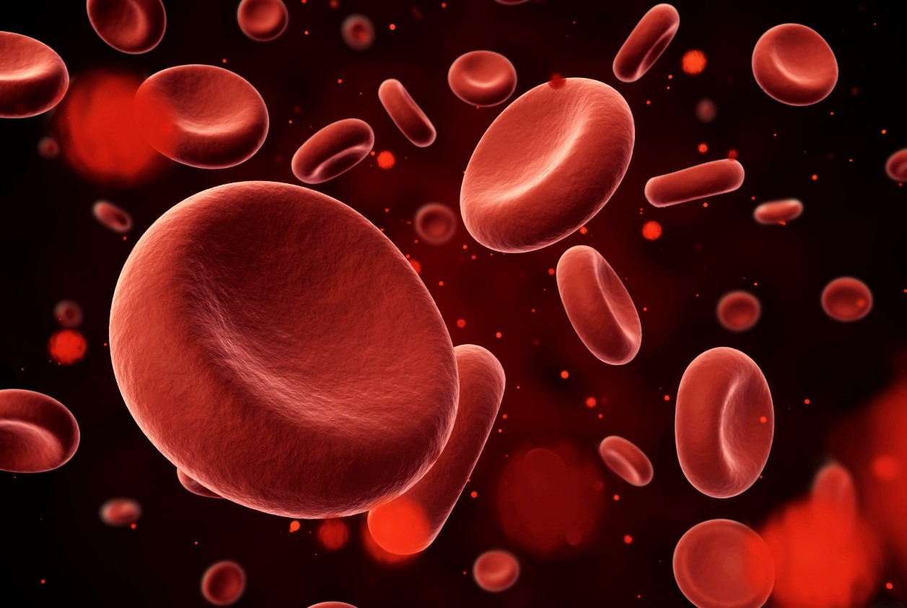
Macromoléculas e polímeros
Conhecem-se atualmente mais de uma centena de polímeros como por exemplo o PVC (poli (cloreto de vinilo)) ou a poliamida. Vale reforçar também que nem todas as macromoléculas a são polímeros como é o exemplo da hemoglobina.
Fig.1 PVC
Fig.2 Poliamida
Fig. 3 Hemácias e molécula de hemoglobina

Slide 5

Tipos de polímeros
Os polímeros podem ser divididos em 3 categorias dependendo da sua origem.
Polímeros naturais – são ´´fabricados`` pela natureza sendo a celulose, o amido, as proteínas e os ácidos nucleicos exemplos.
Polímeros artificiais – são polímeros naturais modificados pelo Homem como por exemplo o rayon e a viscose.
Polímeros sintéticos – são produzidos em laboratório sem recurso a polímeros naturais. Exemplos: polietileno, nylon, PVC, entre outros.

Slide 6
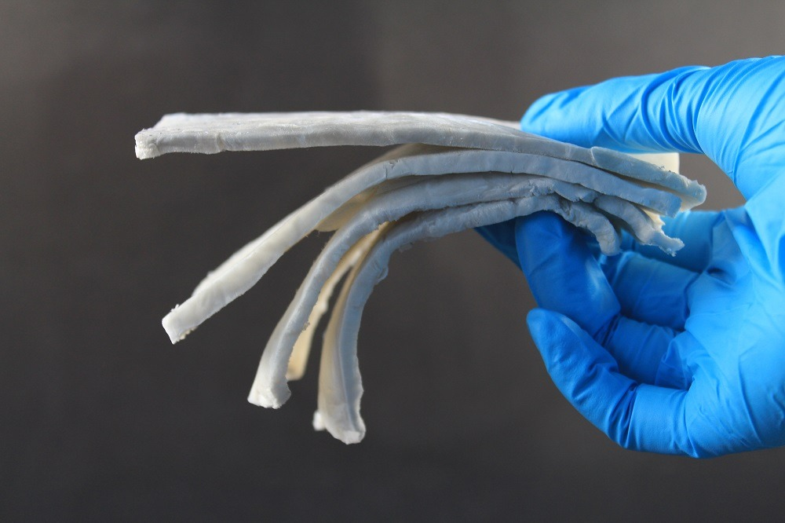
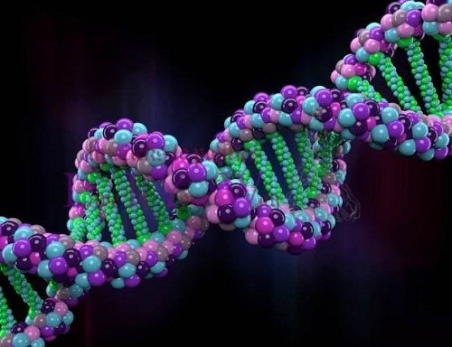
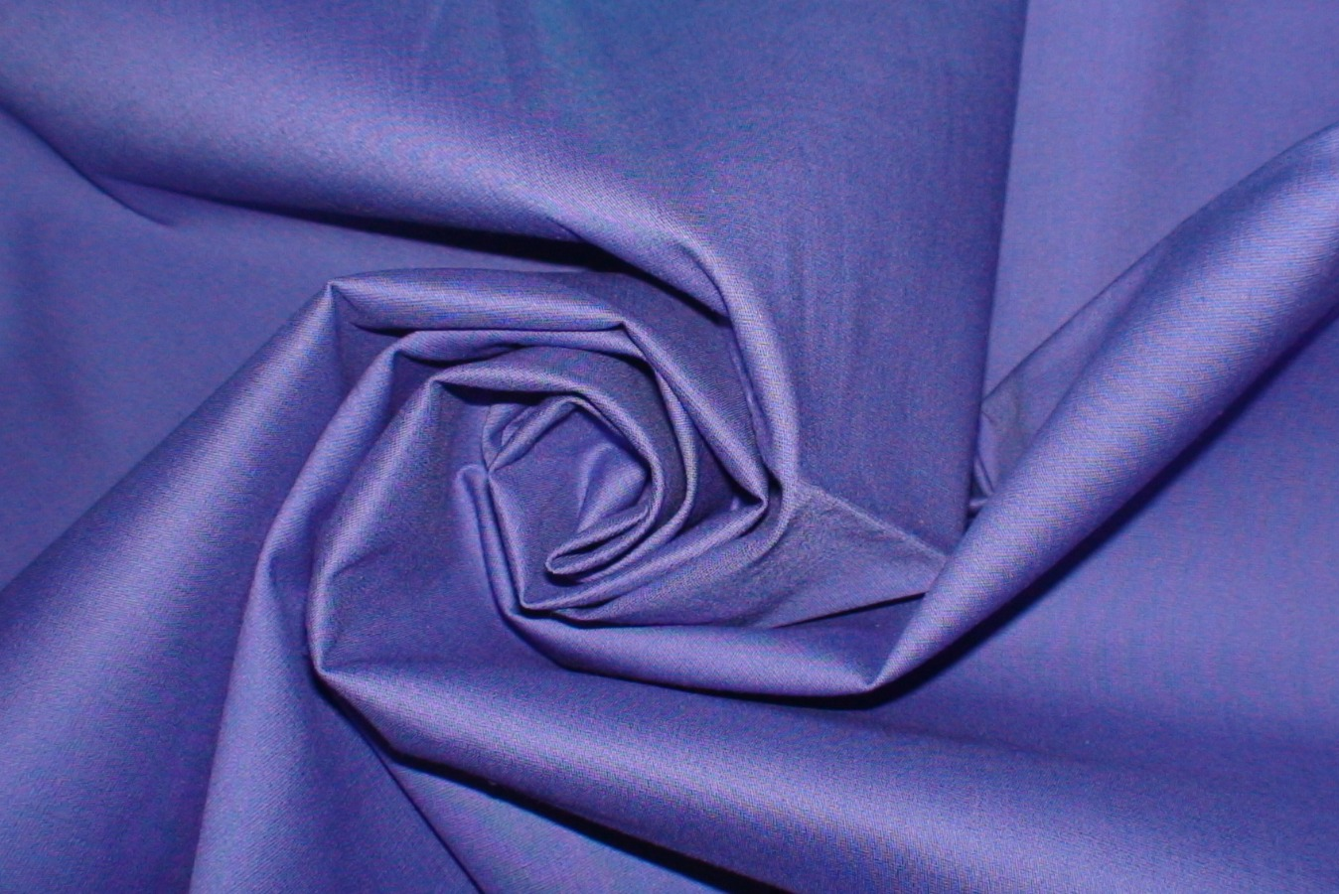

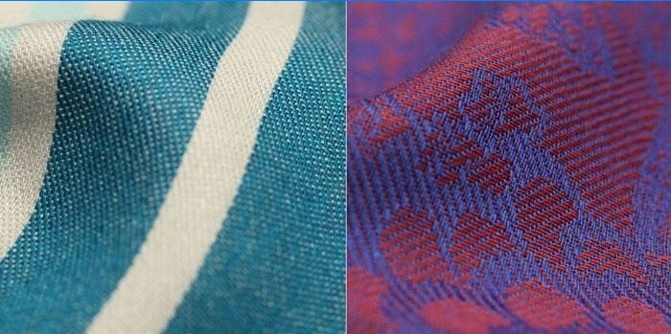
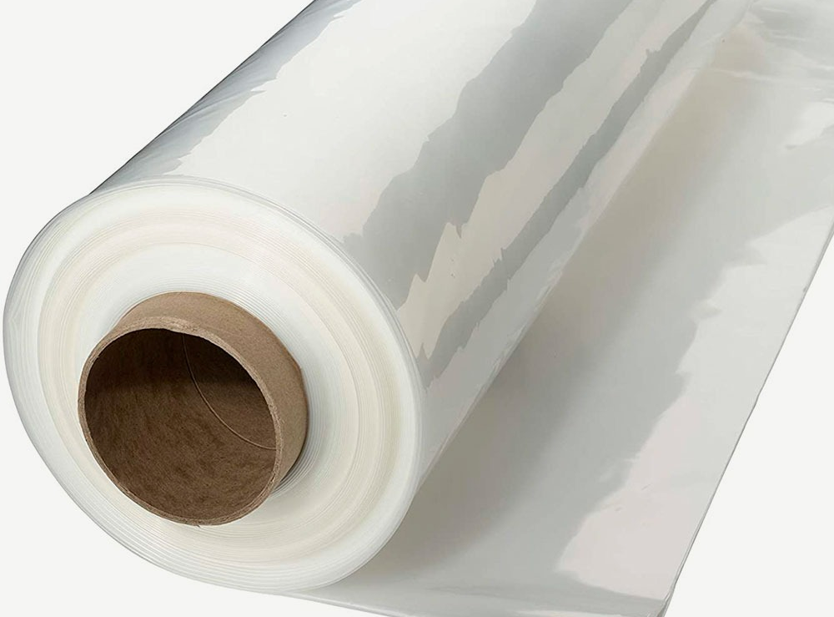
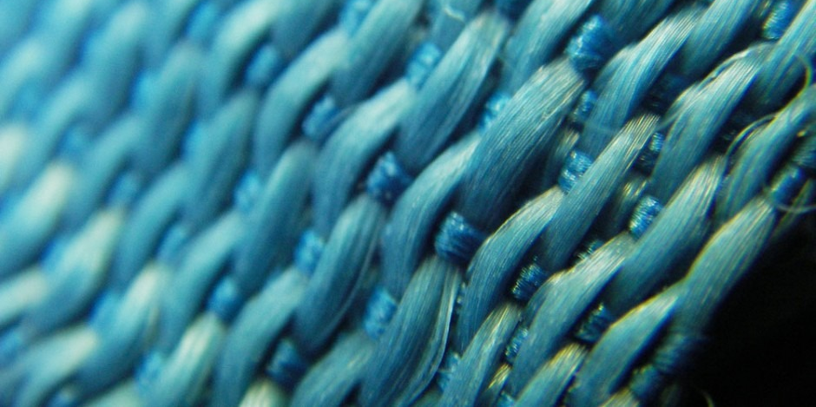
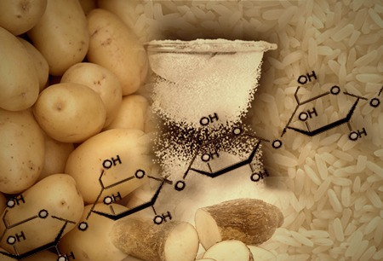
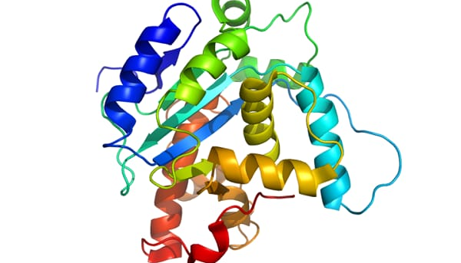
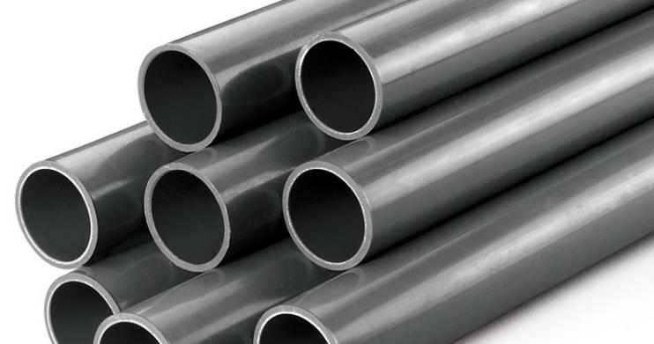
Tipos de polímeros
Fig.4 Celulose
Fig.5 Ácido Nucleico
Fig.6 Rayon
Fig.7 Viscose
Fig.8 Polietileno
Fig.9 Nylon
Fig.10 PVC
Fig.11 Amido
Fig.12 Proteína

Slide 7




Polimerização: O que é?
Polimerização – reação química em cadeia entre polímeros.
Vejamos o exemplo do polietileno:
Estrutura:
Motivo:
unidade estrutural que se repete nos polímeros, com estrutura semelhante à do(s) monómero(s)
Motivo originado pelo monómero:​

Slide 8




Polimerização: O que é?
Atendendo ao motivo que se repete podemos representar o polietileno como:​
Grau de polimerização – número de vezes que o motivo se repete no polímero.
É praticamente impossível controlar a reação de polimerização quanto ao numero de monómeros envolvidos antes da reação terminar. Por esse motivo obtêm-se macromoléculas de tamanhos variados, conforme o grau de polimerização. Refere-se, por vezes, a uma cadeia polimérica media.​

Slide 9

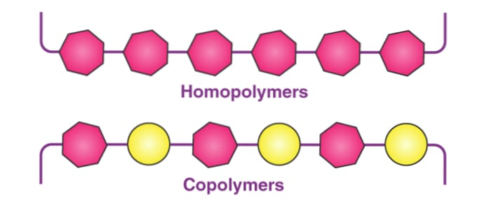
Homopolímeros e Copopolímeros
Homopolímeros – polímeros sintetizados com apenas um tipo de monómeros;
Copopolímeros – polímeros sintetizados por 2 ou mais tipos de monómeros.
Fig.13 Homopolímero e Copopolímero

Slide 10
Bibliografia
https://www.piscinayspa.com/fotos/productos/Tubo-PVC-presion-PN10-gris-rigido-D40-D250_fotoproducto1grande_4181.jpg?hl=pt_PT – 22/05/2024
https://homomedicus.com/wp-content/uploads/2022/06/proteinas.png?hl=pt_PT – 22/05/2023
https://s1.static.brasilescola.uol.com.br/be/conteudo/images/8c730b1ca97000962648bda2dbed56df.jpg?hl=pt_PT – 22/03/2023
Paiva, João; Ferreira, António José; Vale, João; Morais, Carla; Gil, Victor. (2017). Novo 12Q Química - 12.° Ano. (88-92). Texto Editores, Lda. – 17/05/2023
https://byjus.com/chemistry/copolymer/ - 23/05/2023
https://www.todamateria.com.br/polimeros/ - 11/05/2023
https://www-infoescola-com.cdn.ampproject.org/v/s/www.infoescola.com/quimica/plasticos/amp/?amp_gsa=1&amp_js_v=a9&usqp=mq331AQIUAKwASCAAgM%3D#amp_tf=De%20%251%24s&aoh=16849601521541&referrer=https%3A%2F%2Fwww.google.com&ampshare=https%3A%2F%2Fwww.infoescola.com%2Fquimica%2Fplasticos%2F – 22/05/2023
pvc-https://i1.wp.com/plasticovirtual.com.br/wp-content/uploads/2016/11/pvc-06.jpeg?fit=1237%2C828&ssl=1 – 23/05/2023
poliamida- https://th.bing.com/th/id/R.6a313aa2b3fa9ee00fe7f7b4bba66083?rik=7a%2fWiEiGSacwHg&riu=http%3a%2f%2fcomercialmapa.es%2fwp-content%2fuploads%2f2016%2f01%2f40-2.png&ehk=y9C0jtD2se1qSaUk8B7eTmQ6S6TK6PpR1CGulwbsPuQ%3d&risl=&pid=ImgRaw&r=0 – 23/05/2023
https://www.no-negociables.es/wp-content/uploads/2017/12/que-es-la-hemogobina.jpg - 23/05/2023
https://shiranenozorba.com/wp-content/uploads/2019/09/heme-structure.jpg
https://www.portugaltextil.com/wp-content/uploads/2021/01/Celulose_8janeiro2021_Empa%C2%A9Empa.jpg – 23/05/2023
https://acidos.info/wp-content/uploads/2017/09/%C3%81cidos-Nucleicos.jpg – 23/05/2023
https://img.globaltextiles.com/html/images/upload/products/84/a84795.jpg - 23/05/2023
https://1.bp.blogspot.com/-PlesviRkxto/WUtPOCLGjQI/AAAAAAAABRs/WoRAnT__zooAMfeFJuHt4PZDdb_mQYwwwCLcBGAs/s1600/nylon+fibers.jpg – 23/05/2023
polietileno-https://plast-tel.mx/wp-content/uploads/2020/10/Portada_Polietileno.jpg – 23/05/2023
https://th.bing.com/th/id/R.2cf3cbd52b08d16b097ffbb4ee4deca9?rik=zHS3Iyksxy1ZRw&riu=http%3a%2f%2f2.bp.blogspot.com%2f-xVa5SiT_2aM%2fUKz6ZijFoSI%2fAAAAAAAAAmE%2fklESm3sH3a8%2fs1600%2fcopolimeros%2be%2bhomopolimeros.bmp&ehk=XO5RAp4tjt2LS5%2bqvEiSjA%2fKNPLkZla4H0WVWqdDmPo%3d&risl=&pid=ImgRaw&r=0 – 23/05/2023

